Slide 1
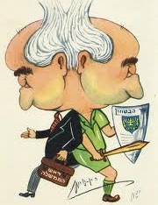
אשכול בכירות מחזור מ"ה
8.2017
בכיר- "דרג בעל סמכות, אחריות, מוטת שליטה וממשקים לאומיים. מנהיג המתכלל ומנהל התמודדות עם מערכת הביטחון הלאומי שבתחומו. שותף ומסייע, במישרין ובעקיפין, בקידום מטרות מדינת ישראל
Malop
inside

Slide 2
מטרות אשכול הבכירות
גיבוש תפיסת מנהיגות לדרג העוסק בסביבת הביטחון הלאומי ובממשק עם הדרג המדיני
העלאת המודעות והחוסן האישי הנדרשים להתמודדות עם אתגרי המחר
שכלול 'ארגז הכלים הניהולי' הנדרש ברמות הבכירות
יצירת רשת עמיתים, בין-ארגונית, מעובה, ארוכת טווח ומשמעותית
עולם התוכן- בטל"ם ואסטרטגיה
"קפיצת המדרגה" לדרג הבכיר
אשכול בכירות
שילוביות בין-ארגונית

Slide 3
פריסת אשכול הבכירות
❸
❷
❶
הכנה לתפקיד בכיר
תרגול יעדי בכירות
אבחון יעדי הבכירות
הכנה עצמית לכניסה לתפקיד
תוכנית מנטורינג- קבלה/העברה
(אפשרות לקואצי'נג)
שאלון מיפוי צרכים
שאלון יעדים אישיים
תאריך?
הצגת אשכול בכירות
מפגשי רשת
שיחת פתיחה עם המדריך
קורס- הובלת שינוי ומנהיגות בארגונים (VUCA)/ פרופ' יחזקאלי
מיצוי המרחב הקורסי- מטלות, התנסויות לפיתוח החניך
תאריך?
ISMO
תאריך?
ISMO
סדנת בניית צוות אורגני לומד +אמנה
סדנת מיומנות- העברת מסר והשפעה (דו-יומי)
יום עמיתים- משוב + התייעצות עמיתים
נייר אישי "מסע מב"ל"
משוב מסכם מפקד המב"ל
משוב מסכם מדריך צוות
ISMO
תאריך?
משוב מעצב ע"י מדריך הצוות
סדנת אבחון אישי- הגדרת יעדים לפיתוח
פורום התפתחות ע"י הסגל
משוב מדריך פיתוח אישי?
משוב מרכז הערכה (אופציה)
עונה המתקדמת
עונת הליבה
עונת התשתית

Slide 4
עקרונות מימוש אשכול הבכירות
'משוואה'- חניך בעל צורך אמיתי, פניות ומוטיבציה לשינוי והמב"ל המביאה את אקלים הלמידה והתשתיות לקדמו
'חליפה אישית לחניך'- יכולת הבחירה בבניית תוכנית הבכירות
המדריך כבעל ערך, מאפשר ומכווין בתהליך פיתוח האישי של החניך (שותפות מנצחת)
הצוות כקבוצת למידה בכירה ואינטימית
פיזיקה של השתנות והתפתחות-
רצף לוגי בין תכני ושלבי אשכול הבכירות ויצירת מאסה קריטית (ריבוי התנסויות)
ערעור וחיכוך של- הנחות היסוד, ידע ומיומנויות בקרב החניך ככלי למידה מרכזי
איכות בלתי מתפשרת בבחירת התכנים והמרצים והתאמתם למשתתפים ('משהו שלא חוו בעבר')
מענה ייעודי לבינלאומיים

Slide 5
חסמי מימוש אשכול הבכירות
בכירים- קהל רגיש לחשיפה
המתודולוגיה השתלטנית במב"ל היא קוגניטיבית
שונות רבה בין החניכים
חוסר רלוונטיות לחניך- 'ללא קידום באופק'
ללא קונטקסט ותפיסה מארגנת
חוסר תחושת נחיצות בקרב המדריכים

Slide 6
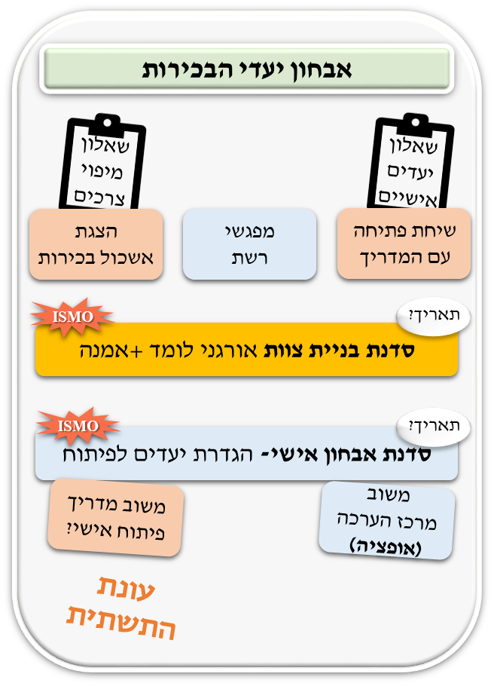
אבחון יעדי הבכירות
❶

Slide 7
שאלוני אבחון
שאלון
מיפוי צרכים
שאלון
יעדים אישיים
כלי איתו מלו"פ ימפה את כלל צרכי תוכנית פיתוח לבכירים למחזור
כלי איתו מדריך הצוות ינהל את שיחת הפתיחה עם החניך

Slide 8
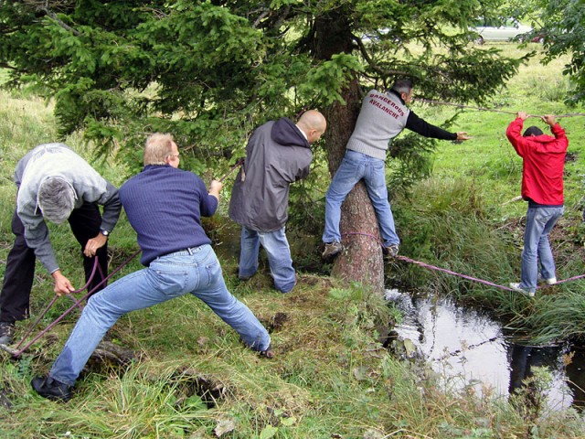
בניית צוות לומד (אופציונלי)
סדנת בת יום בה צוות הלימוד האורגני חווה משימה מורכבת
עקרונות:
כלי איכותי וחוויתי, המתאים לבכירים
שיתוף סדנאי אינטימי בממצאי אבחון הצוות
קביעת יעדים צוותיים (אמנה) לשנת המב"ל
Outdoor

Slide 9
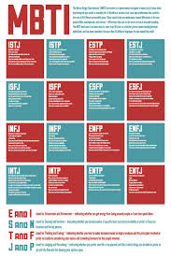
סדנת אבחון אישי
סדנת בת יום בו כל החניכים יעברו אבחון אישי, עיתוי- תחילת עונת הליבה
עקרונות:
כלי איכותי, המתאים לבכירים, בעברית ואנגלית, רצוי מקוון
שיתוף סדנאי אינטימי בממצאי האבחון
קביעת יעדים אישיים והבניית תהליך לעבודה עם הממצאים

Slide 10
משוב מרכז הערכה (לאנשי צבא בלבד)
מפגש למידה בו הקצין לומד על הישגיו במערכת הצבאית כפי שמשתקפים מנתוניו
עקרונות:
המפגש הינו לבחירת החניך
ייחוד המפגש- נתונים עשירים, מפגש למידה ולא העברת ידע, ממוקד בפיתוח החניך
מתבסס על יועצים ארגוניים ותיקים- מנוסים בפיתוח אישי, מיומנים במרכז הערכה אל"ם, בקיאי מב"ל
מפגש הלמידה יכול להוות תשתית לסדרת מפגשי קואצ'ינג אישי ממוקדי יעד (לבחירת החניך)

Slide 11
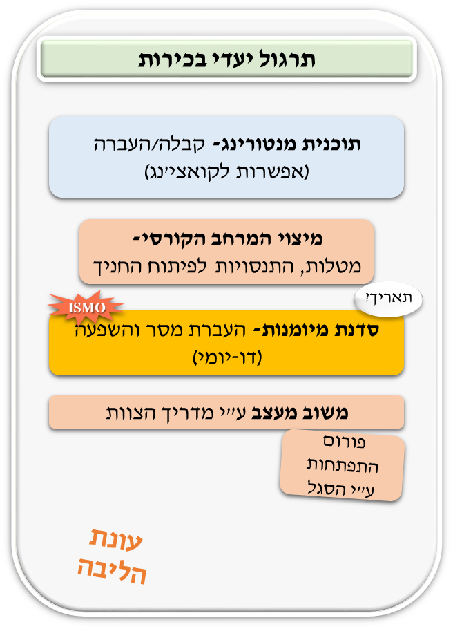
תרגול יעדי הבכירות
❷

Slide 12
תוכנית מנטורינג
תוכנית מנטורינג בת 4 מפגשים בה כל חניך מקבל או נתון מנטורינג
"מסופר על אודיאוס, מלך אתיקה, שיצא למלחמת טרויה. הוא הפקיד את ממלכתו בידי חברו ויועצו החכם והנאמן, מנטור, אשר מילא את תפקידו של אודיסאוס בחינוך בנו טלמכוס"
הגדרות:
מנטור- נותן המנטורינג
מנטי (Mentee)- מקבל המנטורינג
תפיסת הלמידה- מסע למידה אישי של המנטיי לנבכי הסביבה הבכירה, המובל ומנווט על ידו. למסע חובר מלווה בכיר ושותף ללמידה- המנטור

Slide 13
מבנה תוכנית מנטורינג
צימוד והשקת תוכנית מנטורינג
קביעת צימודים
תוכנית מפגשים 1-4
חלונות זמן למפגש
סיכום תוכנית מנטורינג
סיכום אישי
השקת תוכנית
תכלול מלו"פ
תחקיר התוכנית
מנטור (חניך מב"ל)
מנטור (פורום מטכ"ל ומקביליו)
מנטיי (חניך פו"ם ומקביליו)
מנטיי (חניך מב"ל)

Slide 14
תוכנית קואצ'ינג
תוכנית אימון אישית לחניך למול אתגרי הבכירות
עקרונות:
התוכנית הינה לבחירת החניך, כהמשך טבעי של משוב מרכז הערכה ו/או סדנת האבחון האישי
המלצת מדריך הצוות חשובה
סדרה בת 10 מפגשים המלווה במאמנת בכירה (מפקדת ביה"ס למנהיגות ומאמנים נוספים)
יעד למחזור הקרוב- 3 חניכים, חלופית עבורם לתוכנית המנטורינג

Slide 15
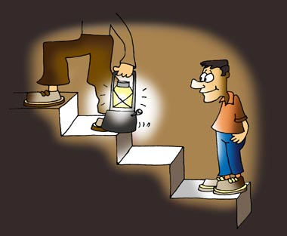
מה בין מנטורינג לקואצינג?
קואצ'ינג
מבוסס יכולות אימון היועץ (התהליך במרכז)
מכוון לפיתוח הבכיר כשלם ולמול יעד אישי לחובבי "מרחב בטוח ואינטימי"
מנטורינג
מבוסס על בכירות וניסיון המנטור (התוכן במרכז)
מכוון לעשייה המיועדת בדרג/התפקיד הבא לחובבי "רישות ואוויר פסגות"

Slide 16
סדנת מיומנות- העברת מסר והשפעה
סדנת מיומנות ג'נרית לחניכים, בת יומיים למול אתגרי הבכירות
עקרונות:
סדנה הנערכת בקבוצות קטנות (3 קבוצות, אחת כוללת תרגום), משך- יומיים
עיתוי- בסביבת סימולציה מדינית ולמול הצגת אמצע של עבודות שנתיות
תרגול המיומנות במהלך השנה- התבטאות במליאה, במת חניך, הצגת עבודות שנתיות, רפרטים וכו'

Slide 17
סדנת מיומנות- העברת מסר והשפעה
תכולות מרכזיות:
העברת מסר מילולי קצר וממוקד (TED)
יצירת מסר ויזואלי (תרשימים, מודלים, פוסטר)
תקשורת ארגונית- פוליטיקה ושכנוע, כלי תקשורת ורשתות חברתיות
רטוריקה ו- Debate– הבניית טיעון משכנע
סיפור סיפורים
עמידה מול מצלמה ותקשורת?

Slide 18
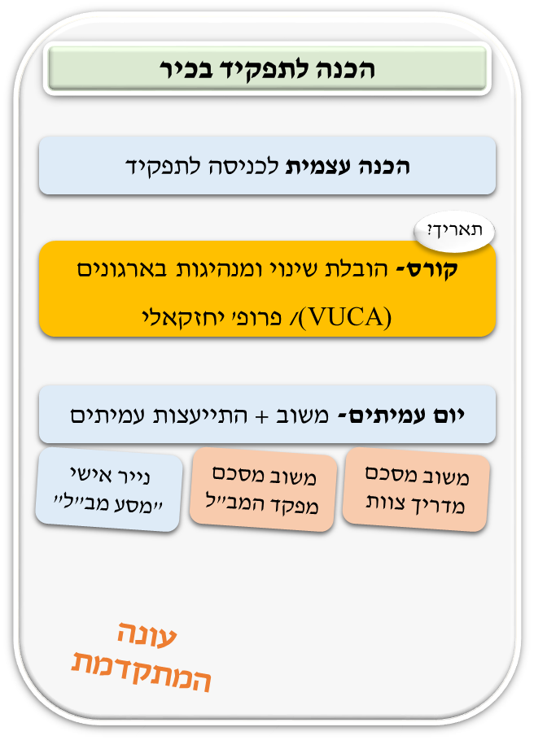
הכנה לתפקיד בכיר
❸

Slide 19
הכנה לתפקיד בכיר
סיום הקורס- הסמכה ל'אסטרטג של הביטחון לאומי' ומעבר מחניך לבוגר ('איסוף האגו מהחניה')
הכנה/חזרה לתפקיד בכיר בארגון- שיכוך תהליך החזרה ו'פריקה מבוקרת' של (טעינת) שנת המב"ל
הזדמנות להתבוננות על תהליך ההתפתחות והמסע שעברת- היכן חוזקותייך, מה נדרש לשפר
יום 3 (במב"ל)
יום 2 (בבית)
יום 1 (בשטח)
חצי יום משוב עמיתים
הכנה למשובי והתייעצות עמיתים
הכנה עצמית לכניסה לתפקיד
חצי יום התייעצות עמיתים

Slide 20
הכנה עצמית לכניסה לתפקיד
הכנת החניך לאתגרי התפקיד הבא:
זמן פנוי ומוגדר מראש לתאום פגישות הכנה לקראת כניסה לתפקיד
חלון התייעצות עם מ. המב"ל על אתגרי כניסה לתפקיד
ביקור בארגונים דומים (Benchmarking) וקביעת יעדים משותפים עם חניכים ל'אחרי המב"ל'
העברת מקל להמשך תהליך הפיתוח מול גוף הייעוץ מארגון היעד

Slide 21
הכנה לתפקיד- משובי עמיתים
למידה מעמיתים על תהליך הפיתוח אותו עברת במהלך השנה וקבלת 'צידה לדרך'
חלוקה לרביעיות משוב בתוך הצוותים ע"י הנשיאות ונציגי הצוותים
הכנה מראש לקבלת והעברת משוב לחניכים ספציפיים
העברה/קבלת משוב עמיתים ברביעייה בה אתה חבר (סגנון speedate)
מבוצע- רחבי מב"ל ומחוצה לו
במקביל
30 דק'
חניך ד'
חניך ג'
חניך ב'
חניך א'
30 דק'
חניך ב'
חניך ד'
חניך ג'
חניך א'
טורי
30 דק'
חניך ג'
חניך ב'
חניך א'
חניך ד'

Slide 22
משוב עמיתים- עקרונות
העברת משוב-
העבר שיחת משוב אינטימית ומשמעותית של כ- 15 דק' לכל אחד מעמיתייך ברביעייה
עבוד על פי עקרונות העברת משוב אפקטיבי
קבלת משוב-
התכונן לקבלת המשוב- מה היית רוצה לדעת ולקבל מכל אחד מחברי הרביעייה?
התייחס לעיתוי המשוב- כאשר אתה מעביר/מקבל משוב ראשון או שני, כיצד הדבר משפיע עלייך?
השתכלל משיחת משוב אחת לשנייה- חדד את הדברים אותם היית רוצה להבין לעומק, ברר וישב סתירות בין משובי העמיתים. יחד עם זאת, היה פתוח וסקרן לתחומים חדשים
בסוף סבב שיחות המשוב קח לך זמן לעיבוד אישי- מה אתה יכול ללמוד על עצמך?

Slide 23
הכנה לתפקיד- התייעצות עמיתים
התייעצות עמיתים ברביעיות על סוגיה מרכזית למול כניסה לתפקיד
זמן רץ | מוביל | נושא | דגש
00:15- 00:00 | חניך | רקע קצר והצגת נושא ההתייעצות | ברצף, ללא הערות ביניים
00:25- 00:15 | חניך | שאלות הבהרה בלבד! (ללא פתרונות) | איסוף שאלות ⇦ מענה מרוכז
00:40- 00:25 | עמיתים | התייחסויות והתדיינות | ללא חזרתיות בין המשתתפים
00:45- 00:40 | חניך | סיכום אישי | מה השתנה בראייתו את הנושא
45 דק'* 4 חניכים

Slide 24
קורס- הובלת שינוי במערכות ארגוניות דינמיות (It’s A VUCA World)/ פרופ' אורלי יחזקאל
קורס אסטרטגיה
תפוקות הלמידה:
להכיר את הניהול המודרני באמצעות תיאוריות מרכזיות ולהרחיב את נקודת המבט האישית על אתגרי הניהול.
הבנת המציאות העסקית המודרנית, על אי הוודאות, המורכבות והדינמיות, והאתגרים שהיא מציבה למנהלים.
להכיר תהליכים ארגוניים ולעמוד על הקשר בין מבנה הארגון והתהליכים הניהוליים, לסביבה בה הוא פועל.
לפתח חשיבה מחקרית וניהולית לגבי סוגיות איתן מתמודדים מנהלים מדי יום
עיצוב אסטרטגי
תכנון אסטרטגי
הובלת השינוי

Slide 25
קורס- הובלת שינוי במערכות ארגוניות דינמיות (It’s A VUCA World)/ פרופ' אורלי יחזקאל
תפיסת הלמידה:
התאמה לארגונים המיוצגים במב"ל
שילוב ניתוחי אירוע
שילוב מנהלים בכירים
חניך- שילוב ניסיונם בתוכנית הקורס
חניכים- חיבור לפיתוח אישי וכניסה לתפקיד
חיבור לקורס אסטרטגיה ולתפיסת העיצוב
חיבור לשעת מפקד ומפגשי בכירים
משך | נושאים
1 | ניהול בתנאי אי ודאות (VUCA) תיאוריית הכאוס בארגונים והשלכותיה הניהוליות
2 | ממבנים ותהליכים מסורתיים למבנים שוברי פרדיגמה ניתוח אירוע+ הרצאת אורח
3 | ארגונים כמערכות פתוחות- אתגרים וכשלים ניהוליים ניתוח אירוע + הרצאת אורח
4 | הסתגלות לסביבה דינמית- תהליכי צמיחה ודעיכה ארגונים ניתוח אירוע + הרצאת אורח
5 | שינוי ארגוני ככלי אסטרטגי בסביבה תחרותית ודינמית הובלת שינוי ארגוני- מבט הפרט
6 | תרבות כנכס אסטרטגי מנגנונים ליצירת חדשנות תוך ארגונית
7 | אתגרים מנהיגותיים וניהוליים בעולם מתחדש עיצוב ארגוני- מבט לעתיד

Slide 26
נקודות להחלטה
אישור תכולות אשכול הבכירות
תוכנית המנטורינג חובה והקצאת חלונות זמן בגרף
בירור תפקיד המדריך והצוות בתהליך הפיתוח האישי
מפגשי בכירים+ שעות מפקד+ במות חניך- כיצד נשלבם באשכול?
כלי רפלקציה אישי מקוון + יומן מסע אישי מסכם
תוכן | היקף | הערה
סדנת בניית צוות | 4 משכים | חדש
סדנת אבחון אישי | 4 משכים | קיים
תוכנית מנטורינג | Offline | לחייב/ חלון בלו"ז
סדנת השפעה והעבר מסר (TED) | 8 משכים | תוספת יום וללא בחירה
קורס מנהיגות מובילת שינוי | 8 משכים | חדש
ימי הכנה לכניסה לתפקיד | 8 משכים | קיבוע בגרף
סה"כ | 32~ משכים (8 ימים) | כדאי☺

Slide 27
שקפי מגירה

Slide 28
מוכנות לתפקיד בכיר- הכנה בבית
הכן את 3 המשובים אותם תעביר לחברי הרביעייה והתכונן לשיחות המשוב שתקבל
הכן נושא ודילמה מחודדת להתייעצות עמיתים
התכונן לשיחת משוב מסכמת עם מדריך הצוות וכן עם מפקד המב"ל
התחל כתיבת נייר סיכום אישי לשנת המב"ל (התייחס למסמך יעדים אישי מתחילת השנה)
קבע עם חניכים מהמחזור יעדים משותפים ל'אחרי מב"ל' (טוו את רשת הקשרים)
סיים וסכם את תהליך המנטורינג/ קואצ'ינג אישי
נצל הזמן לעיבוי מוכנותך לתפקיד-
אבחון היחידה/התפקיד ופגישות עם גורמי מפתח ('הורדת גרסת 2017')
קריאת חומרים בנושא הובלת שינוי/הארגון אליו הולכים וכו'..
'דלת פתוחה' למפקד המכללות להתייעצות אישית וגורמים נוספים בסביבת המכללות

Slide 29
מוכנות לתפקיד בכיר- אמצעים
תדריך במליאה ליומיים מוכנות לתפקיד בכיר (אורן- 30 דק')
משובי עמיתים- פריסת השיחות בכל מרחב המב"ל (16 מקומות שקטים לישיבה בזוגות)
התייעצות עמיתים- פריסה בכל מרחב המב"ל (8 מקומות לישיבה ברביעיות)
עזרים:
דף עזר- אופן העברת משוב אפקטיבי+ טופס עזר להכנת משוב לעמית
דף עזר למוכנות להתייעצות עמיתים
דף משוב והערכה עצמית לשיחת סיכום עם המדריך ומפקד המב"ל
דף הוראות לנייר אישי מסכם מב"ל
לתרגם הכל (כולל מצגת ההסבר לאנגלית)

Slide 30
התייעצות עמיתים- עקרונות
על נושא ההתייעצות לעמוד ב- 2 תבחינים:
הנושא מרכזי עבורך עם כניסתך/חזרתך לתפקיד
לנושא יש קשר לסגנון הבכירות-האישי שלך
עקרונות נוספים:
התמקד בנושא ספציפי עם דילמה מחודדת בקצה אותה תוכל לכסות ב- 45 דק' התייעצות
התכונן להתייעצות: ניהול הזמן, עזרים להצגה. כבד את זמן עמיתיך ומצה אותו עד תומו!
לשיקולך- הצג את נושא ההתייעצות למדריך הצוות/גורם אחר על מנת לדייקו

